Slide 1
Classificação de melAnomas
Usando redes neurais e aprendizagem profunda
Edgar Alves nº 33017
Bernardo Poiares nº 39100

Slide 2
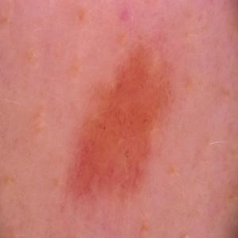
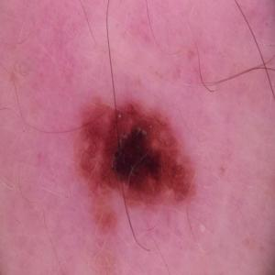
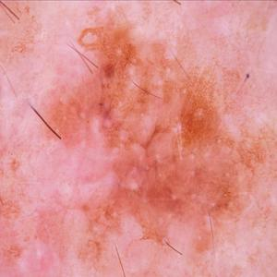
O que são melAnomas?
Benigno
Benigno
Maligno
Imagens retiradas de: https://www.kaggle.com/datasets/hasnainjaved/melanoma-skin-cancer-dataset-of-10000-images?resource=download
Notes:
Em primeiro lugar, é preciso saber o que vamos classificar e entender o que são melonomas.
Os melanomas são um tipo de cancro de pele que se desenvolve a partir dos melanócitos, as células que produzem o pigmento que dá cor à pele.
Geralmente, o melanoma surge a partir de um sinal cutâneo existente ou de um novo crescimento anormal na pele. O diagnóstico precoce é fundamental para o tratamento bem-sucedido do melanoma.
::> Após mostrar a 1ª e 2ª imagem
Como podemos observar nestes exemplos, alguns melonomas podem ser muito parecidos mas diferentes o suficiente para conseguirmos observar algumas diferenças.
::> Após aparecer a 3ª imagem
Apesar de ter uma aparência bastante mais grave que os outros dois exemplos, este melonoma é benigno.

Slide 3
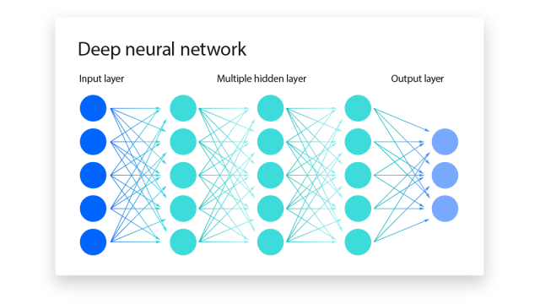
Redes neurais?
Imagem retirada de: https://www.ibm.com/topics/neural-networks
Notes:
As redes neurais são modelos computacionais inspirados no funcionamento do cérebro humano. Consistem em redes de neurónios artificiais interconectados, organizados em camadas, que processam informações através de um processo de aprendizagem. Existem diferentes tipos de redes neurais, como as redes neurais convolucionais (CNNs) para processamento de imagens (que é que iremos utilizar), as redes neurais recorrentes (RNNs) para sequências de dados, e as redes neurais profundas (DNNs) com múltiplas camadas ocultas para tarefas complexas. Estas redes são treinadas utilizando algoritmos de aprendizagem supervisionada ou não supervisionada, onde os pesos das conexões entre os neurónios são ajustados iterativamente para otimizar o desempenho do modelo.
::> Após aparecer imagem
Temos aqui um exemplo de funcionamento da rede neural simplificado. O input é enviado, e é dividido em várias camadas, que por sua vez são sujeitos a várias camadas de processamento de vários níveis da própria rede neural e que irão, no final, produzir um output, onde no nosso caso, será uma previsão se a imagem é de um tipo ou outro.

Slide 4
Abordagem do problema
PyTorch vs TensorFlow
Datasets de imagens
Criação do modelo de reconhecimento de melanomas
Análise dos resultados
Notes:
Foi necessário tomar algumas decisão mesmo antes de começar a implementar o que for.
1- Ferramenta a utilizer (PyTorch vs TensorFlow) :::::> Mostrar titulo
São as duas ferramentas mais utilizadas, mas há necessidade de decidir qual delas usar
2- Datasets de imagens :::::> Mostrar titulo
Teremos de ter uma grande quantidade de imagens tanto para teste como para treino.
3- Fluxo de criação do modelo de teste :::::> Mostrar titulo
- Necessáriamente, uma abordagem num fluxo sobre como é que podemos abordar a questão de implementação, sem estar restringido a uma linguagem.

Slide 5
Pytorch vs Tensorflow
PyTorch
TensorFlow
Python
Python, mas também em C++
e JavaScript
Fácil aprendizagem
Adaptabilidade
Maior curva de aprendizagem
Mais orientada para grandes
Volumes de informação
Notes:
PyTorch é uma estrutura de aprendizagem profunda de código aberto baseada na linguagem de programação Python e na biblioteca Torch. Foi desenvolvida pela Meta AI e tem ganho atenção devido à sua flexibilidade e fácil aprendizagem.
Pontos fortes incluem:
Ser em Python, ::mostrar
Fácil aprendizagem, ::mostrar
Adaptabilidade ::mostrar
TensorFlow ́e uma estrutura de machine learning e de Redes Neurais primariamente desenvolvida pela Google baseada em Python, mas também em C++ e JavaScript. ::mostrar
Geralmente é conhecida pelo uma curva de aprendizagem grande ::mostrar, apesar de também disponibilizar ferramentas tão ou mais poderosas que o PyTorch.
Esta ferramenta está mais orientada para grandes volumes de informação. ::mostrar
No final, optou-se pelo PyTorch ::mostrar
A curva de aprendizagem ser menor, bem como a sua adaptabilidade foram pontos chaves nesta decisão.

Slide 6
Datasets de imagens
Datasets de treino
Datasets de teste
Notes:
Para os datasets tanto de treino como de teste, numa primeira fase iremos tentar recolher imagens com o menor de imperfeições. Como futura análise, irá ser ponto de estudo como é que a implementação realizada se comporta com datasets com menor qualidade.
Estes datasets poderão ter, como exemplo de tamanho, por volta de 5.000 imagens de treino para melonoma benignos e 5.000 para maligno.
Para testes, para além de serem imagens que o modelo de testes nunca viu, podem ser do mesmo tamanho, mas com variações entre maligno e benigno.

Slide 7
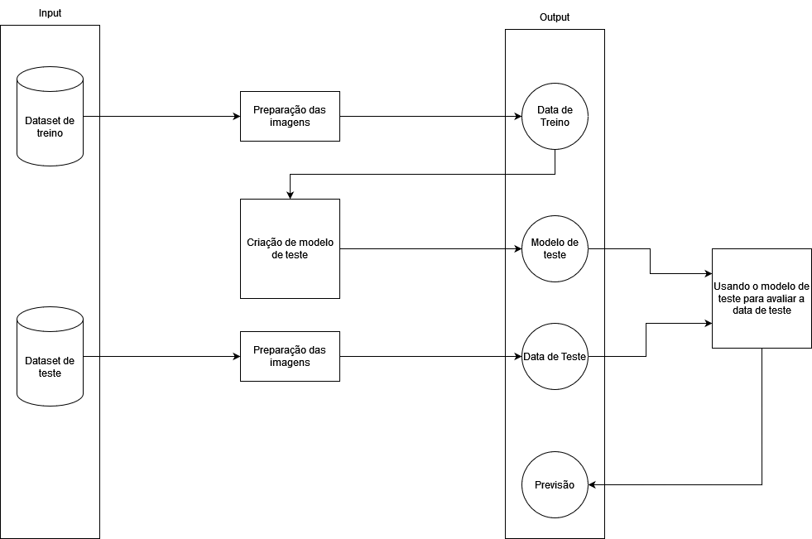
Criação do modelo

Slide 8
Análise dos resultados
Analisar os resultados obtidos nos testes com diferentes parâmetros
Identificar pontos a melhorar
Comparar os resultados com outros projetos semelhantes

Slide 9
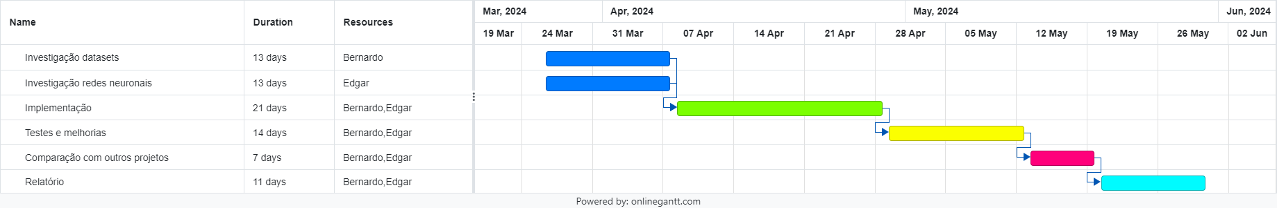
Plano de trabalho

